Slide 1






ĐẠO ĐỨC
NĂM
CÓ TRÁCH NHIỆM
VỀ VIỆC LÀM CỦA MÌNH.

Slide 2

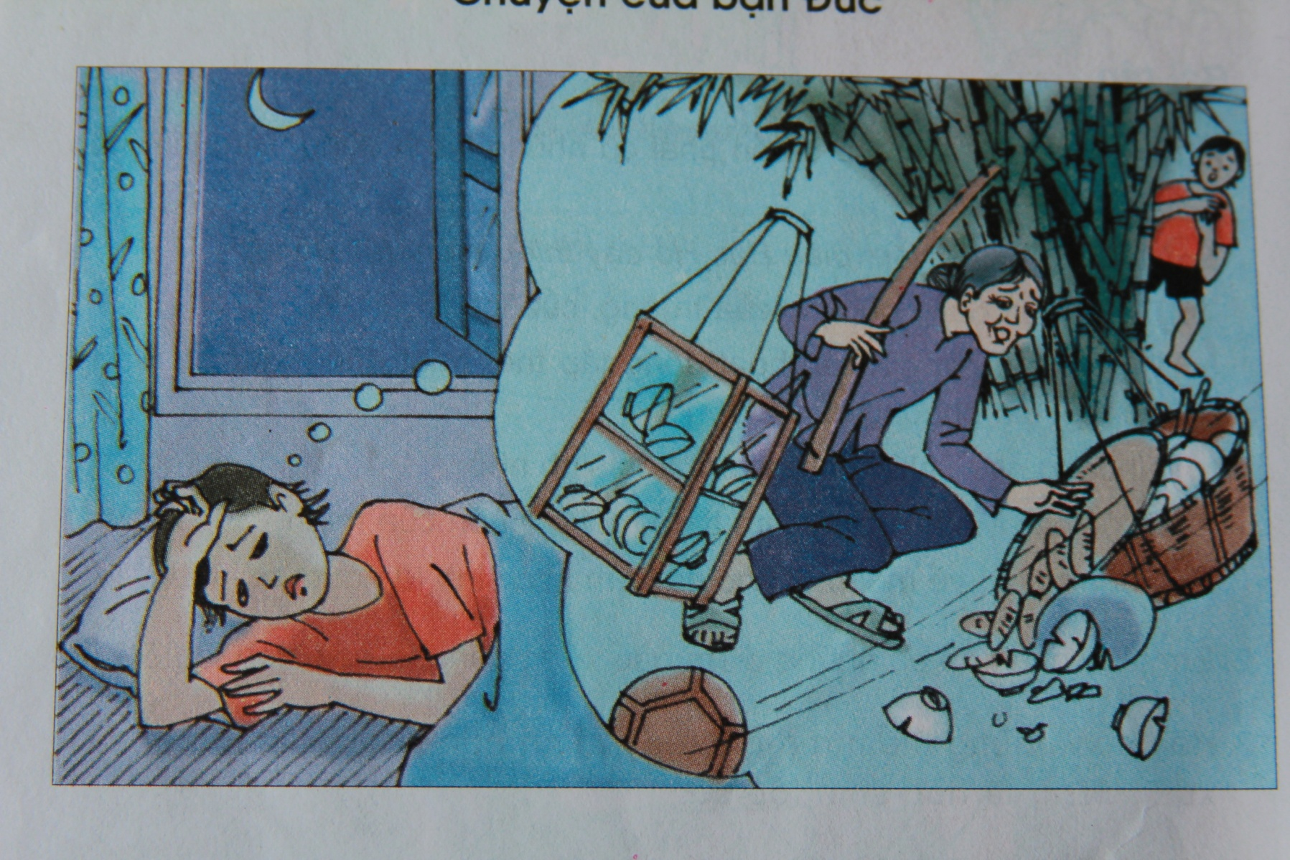
Đạo đức
Có trách nhiệm về việc làm của mình.
1. Đọc truyện: Chuyện của bạn Đức.
- Theo em, Đức nên giải quyết việc này thế nào cho tốt? Vì sao?

Slide 3
Đạo đức
Có trách nhiệm về việc làm của mình.
1. Đọc truyện: Chuyện của bạn Đức.
GHI NHỚ.
* Mỗi người cần phải suy nghĩ trước khi hành động và chịu trách nhiệm về việc làm của mình.

Slide 4

Học sinh lớp Năm có gì khác so với các lớp khác trong trường?

Slide 5
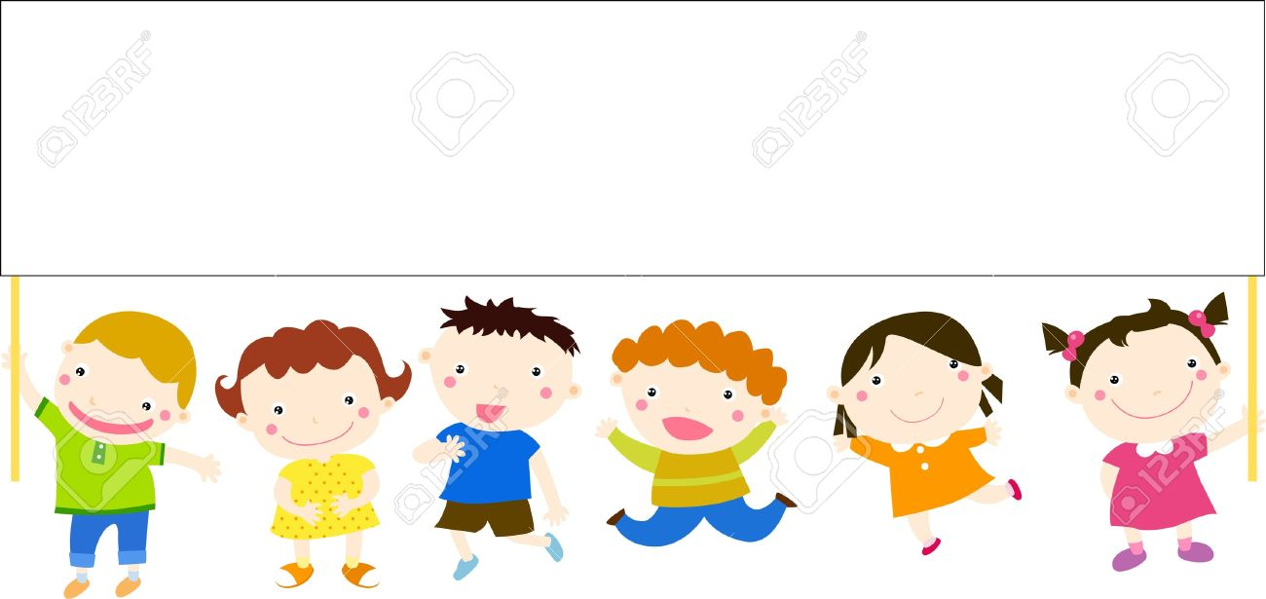
Chúng ta cần làm gì để xứng đáng là học sinh lớp Năm ?

Slide 6
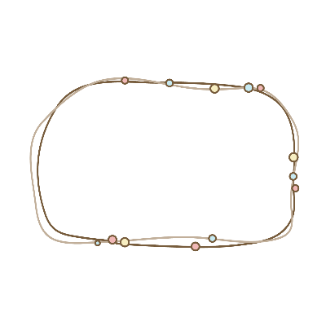
1/Học tốt , nghe lời cha mẹ, lễ phép, chú ý nghe thầy cô giáo giảng bài,…
2/Chăm học hơn ,tự tin hơn, giúp đỡ các bạn kém trong lớp,…

Slide 7
NỘI DUNG BÀI HỌC
Năm nay em đã lên lớp 5,lớp lơn nhất trường. Em rất vui và tự hào. Em sẽ cố gắng chăm ngoan, học giỏi,để xứng đáng là học sinh lớp 5

Slide 8
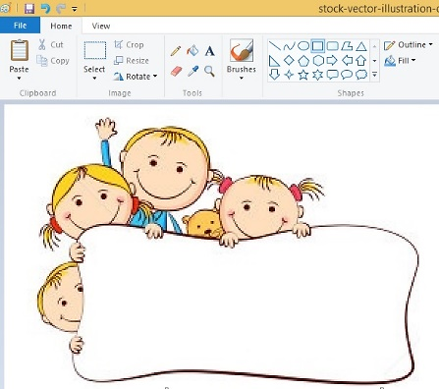
Lập kế hoạch phấn đấu cho năm học này
Mục tiêu phấn đấu của em ?
Những thuận lợi của em ?
Những khó khăn mà em gặp ?
Biện pháp khắc phục ?
Người luôn hỗ trợ, giúp đỡ em là ?

Slide 9
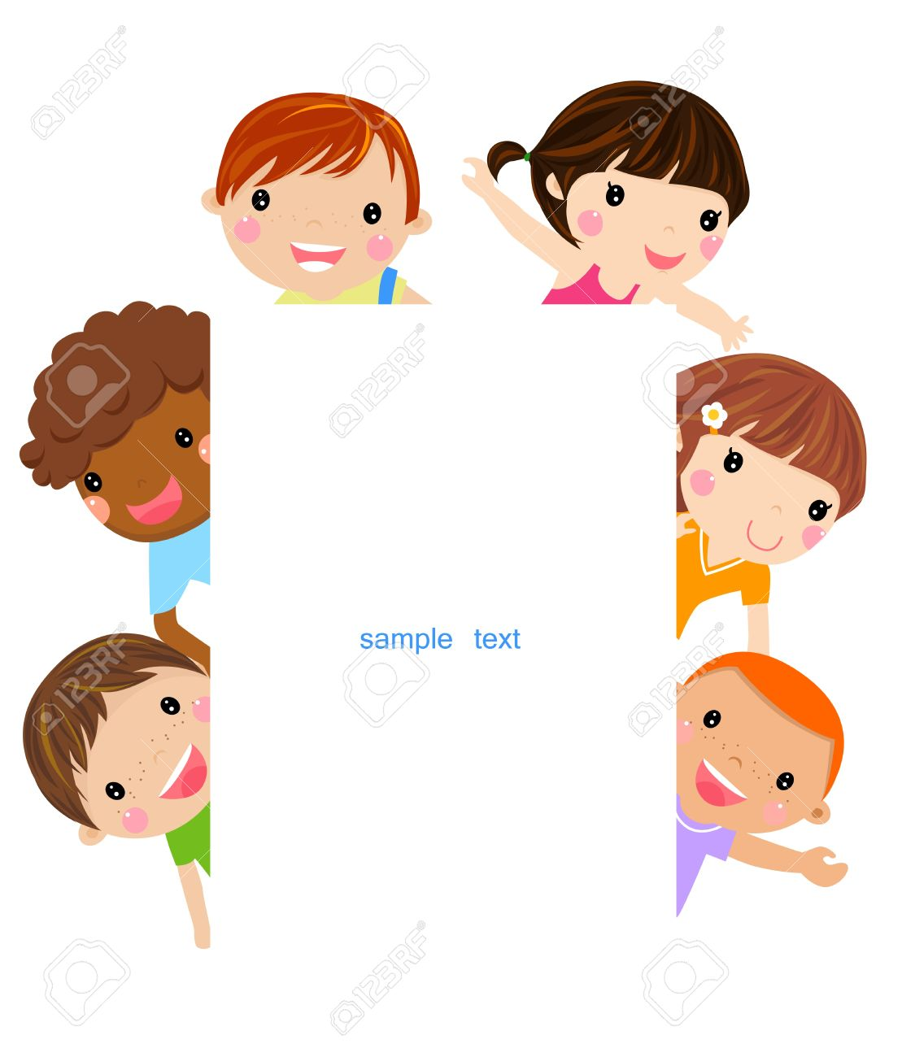
Để xứng đáng là học sinh lớp Năm, các em cần phải quyết tâm thực hiện được các kế hoạch mà mình đã đề ra.

Slide 10
Bài tập 1:
+ Những trường hợp nào dưới đây là biểu hiện của người sống có trách nhiệm?
a. Trước khi làm việc gì cũng suy nghĩ cẩn thận.
b. Đã nhận làm việc gì thì làm việc đó đến nơi đến chốn.
c. Đã nhận việc rồi nhưng không thích nữa thì bỏ.
d. Khi làm điều gì sai, sẵn sàng nhận lỗi và sửa lỗi.
đ. Việc nào làm tốt thì nhận do công của mình, việc nào làm hỏng thì đổ lỗi cho người khác.
e. Chỉ hứa nhưng không làm.
g. Không làm theo những việc xấu.

Slide 11
Bài tập 2:
+ Em tán thành hay không tán thành với mỗi ý kiến dưới đây?
a. Bạn gây ra lỗi, mình biết mà không nhắc nhở là sai.
b. Mình gây ra lỗi, nhưng không ai biết nên không phải chịu trách nhiệm.
c. Cả nhóm cùng làm sai nên mình không phải chịu trách nhiệm.
d. Chuyện không hay xảy ra đã lâu rồi thì không cần phải xin lỗi.
đ. Không giữ lời hứa với các em nhỏ cũng là thiếu trách nhiệm và có lỗi.

Slide 12
Bài tập 2:
+ Em tán thành hay không tán thành với mỗi ý kiến dưới đây?
a. Bạn gây ra lỗi, mình biết mà không nhắc nhở là sai.
b. Mình gây ra lỗi, nhưng không ai biết nên không phải chịu trách nhiệm.
c. Cả nhóm cùng làm sai nên mình không phải chịu trách nhiệm.
d. Chuyện không hay xảy ra đã lâu rồi thì không cần phải xin lỗi.
đ. Không giữ lời hứa với các em nhỏ cũng là thiếu trách nhiệm và có lỗi.

Slide 13
Đạo đức
Có trách nhiệm về việc làm của mình.
Thực hành:
        Tự đánh giá về những việc làm của mình từ đầu năm học tới nay để thấy rõ hành động có trách nhiệm về việc làm của mình.

